Slide 1
Всемирный день борьбы со СПИДом
Выполнила:
студентка группы СА-21
Дровняшина Валерия

Slide 2
Всемирный День борьбы со СПИДом
Ежегодно 1 декабря празднуется Всемирный День борьбы со СПИДом

Slide 3
ВИЧ И СПИД
ВИЧ
СПИД
Вирус иммунодефицита
Синдром приобретѐнного иммунодефицита

Slide 4
Пути передачи
При половом контакте
Через зараженную кровь
Через молоко матери
Совместное пользование загрязненными иглами для внутривенного введения наркотиков
Переливание непроверенной крови

Slide 5
ВИЧ не передается
Через воздух при разговоре, кашле и т.П.
При пользовании общей посудой
Через рукопожатие
Через поцелуй
Через пищу
При купании в бассейне, душе
Через укусы насекомых
При уходе за больными

Slide 6
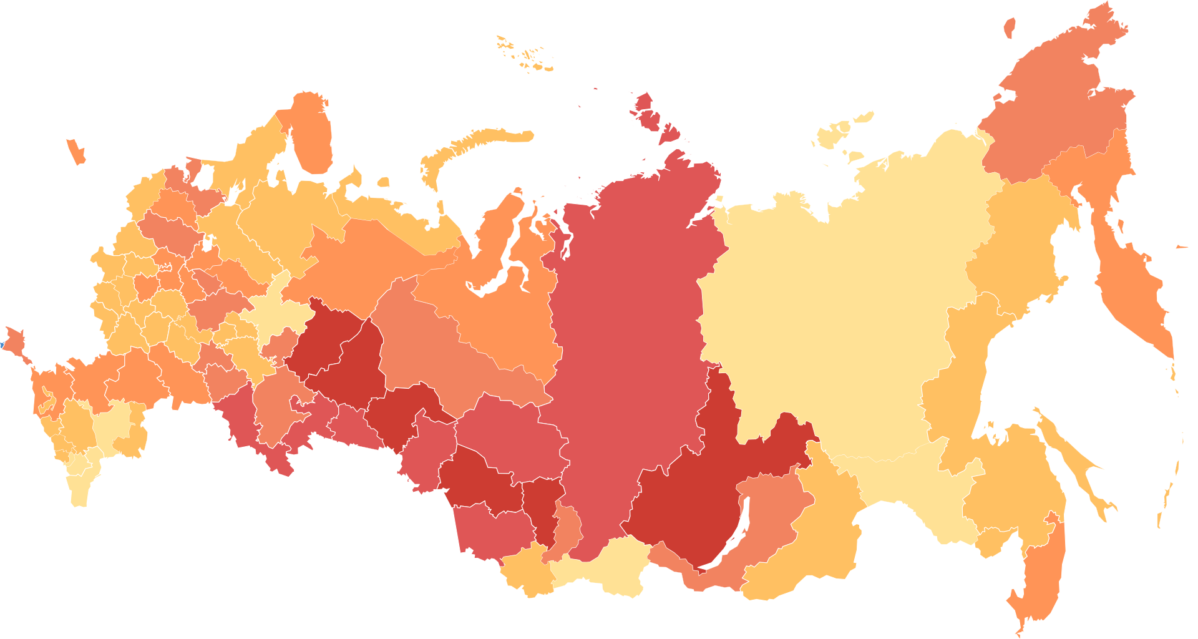
Статистика
Количество новых случаев ВИЧ-инфекции в России на 100 тысяч населения, 2018 год
более 130
100-129
70-99
50-69
20-49
менее 20

Slide 7
Мы вместе!
"Мы вместе!" – это сетевой проект, охвативший Оренбург и 20 районов области.
Главная цель – развеять миф о том, что ВИЧ-положительные люди опасны.
ВИЧ не передается через дружбу, через общение, через совместную работу.
Задача сетевого проекта – повысить уровень толерантности к людям, живущим с ВИЧ.

Slide 8
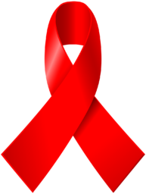
Символ борьбы со СПИДом
Красная ленточка – это символ осознания людьми важности проблемы СПИДа, это символ памяти о сотнях тысяч людей, унесенных этой жестокой болезнью.
Символ нашего сострадания, поддержки и надежды на будущее без СПИДа!

Slide 9
Выбери жизнь!
СПИД распространяется из-за нашего невежества, нежелания изменить нормы своего поведения
Веди здоровый образ жизни
Создай счастливую семью
Скажи «НЕТ» наркотикам

